Slide 1
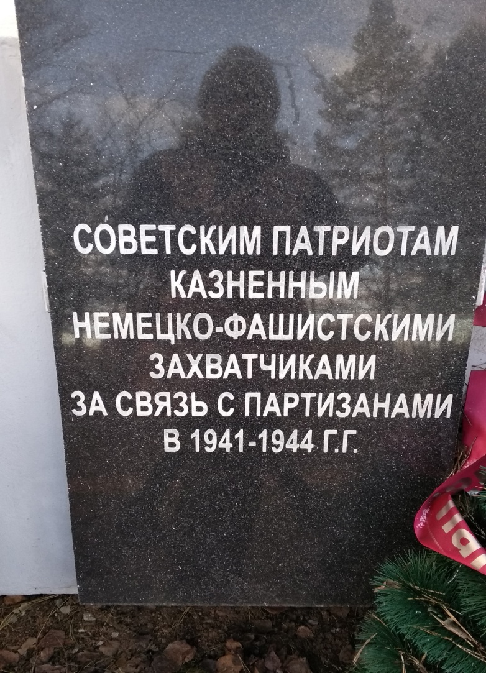
4 февраля обучающиеся 4 класса побывали в Зелёной роще у памятника советским патриотам.

Slide 2
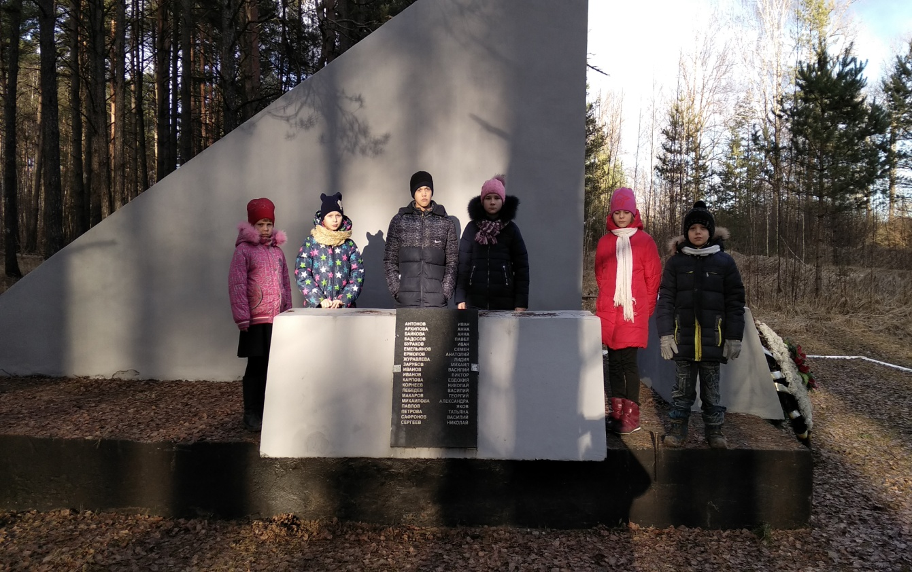
Воспитанники отдали дань памяти погибшим патриотам в борьбе с фашистами.

Slide 3
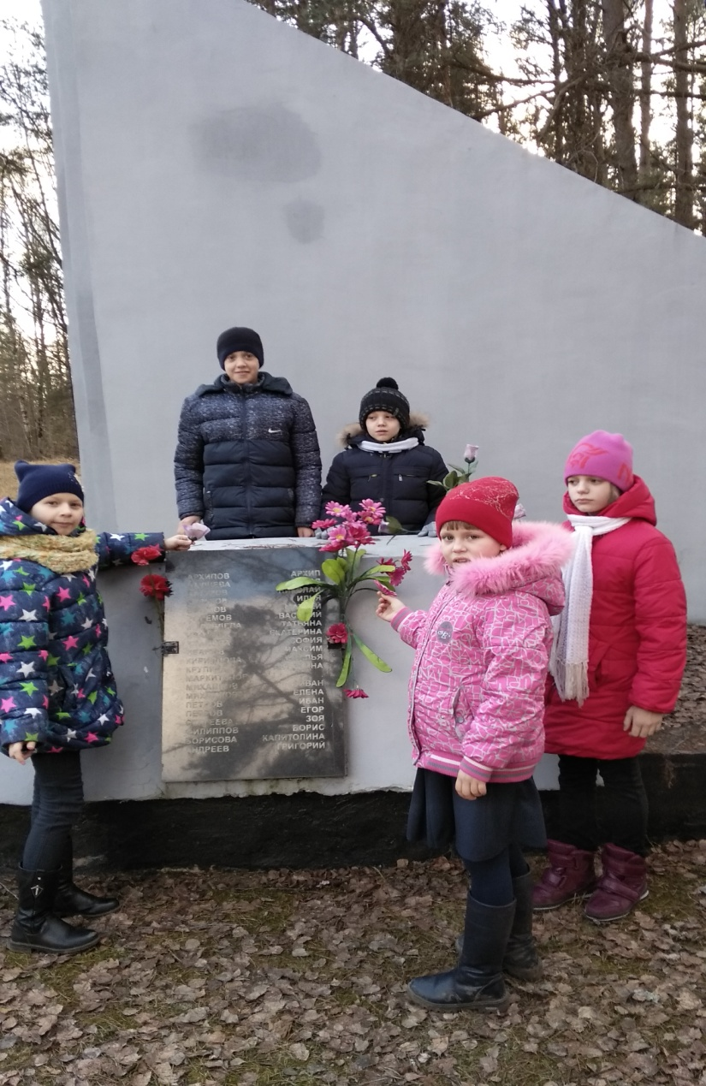
Так же возложили цветы к мемориалу.

Slide 4
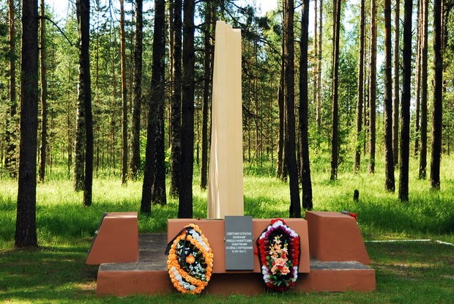
Возведение памятника начато в 1987 году. 9 мая 1989г. – торжественно открыт памятник в Зеленой Роще на месте массовых казней, совершавшихся фашистскими оккупантами в годы Великой Отечественной войны. Надпись на памятнике гласит: «Советским патриотам, казненным немецко-фашистскими захватчиками за связь с партизанами в 1941 – 1944 гг.».

Slide 5
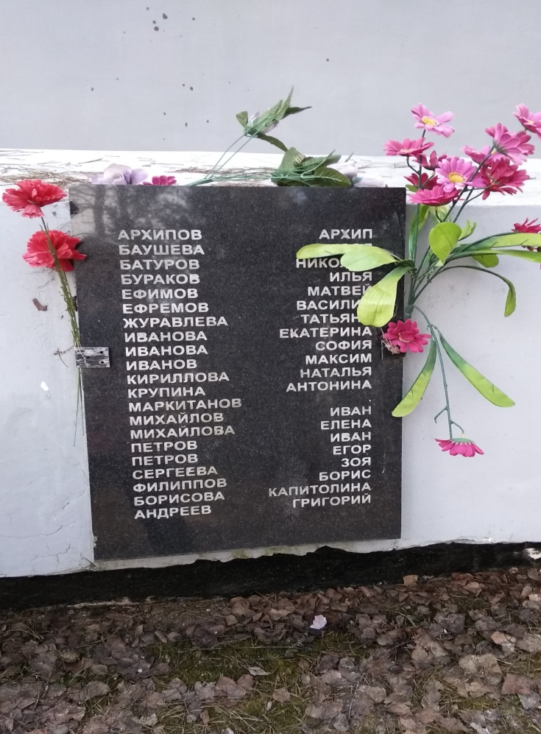
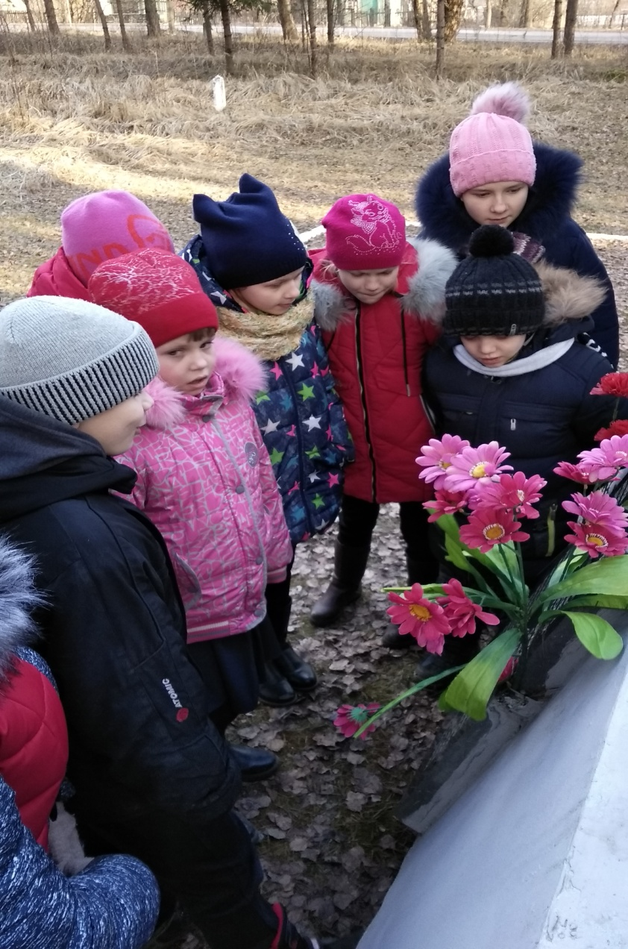
На памятнике указаны фамилии далеко не всех советских патриотов, погибших в Зеленой Роще. Этот печальный список можно значительно увеличить.

Slide 6
Обучающиеся узнали, как проводились аресты, пытки, казни. С особой жестокостью расправлялись с теми, кого подозревали в связях с партизанами. В доме №5 по Почтовому переулку обосновалась немецкая комендатура, где допрашивали и пытали патриотов. Среди местного населения было много тех, кто помогал партизанам – были связными, лечили раненых, сообщали разведданные, снабжали продовольствием и одеждой. За тридцать месяцев оккупации на территории Сланцевского района захватчики расстреляли, повесили, заживо сожгли и замучили 228 мирных граждан, из них сожжено 25 - согласно акту от 5 мая 1944г. районной комиссии по определению убытков и злодеяний, совершенных немецкими властями. В этом же акте говорится о казнях в карьере у железнодорожной станции Сланцы (место, где сейчас находится памятник).
Вечная память героям!

